Slide 1

Notes:
À l’aube de cette ère technologique, l’immobilier embrasse une transformation sans précédent. Les révolutionnaires redéfinissent la manière dont nous cherchons, achetons et gérons nos biens immobiliers. La demande croissante en logements, en particulier dans les zones urbaines, nécessite une plateforme centralisée pour faciliter la recherche et la mise en relation entre propriétaire et locataires ou acheteurs.
Afin d’atteindre cet objectif, on a fait appel a une méthode de gestion de projet,une méthode de conception, un langage de conception, un langage de programmation, et un SGBD.

Slide 2



MÉMOIRE DE FIN D’ETUDES POUR L’OBTENTION DU DIPLÔME DE MASTER PROFFESSIONNEL
CONCEPTION ET REALISATION D’UN SYSTÈME DE GESTION POUR UN SITE WEB SPECIALISE DANS L’IMMOBILIERE
Présenté le 10 Novembre 2023
Par Monsieur RANDRIAHARIMALALA Avotra
Notes:
Merci Monsieur le Président du Jury de m’avoir donné la parole.
Madame et Messiers les membres du Jury, honorables assistants, Bonsoir.
J’ai l’honneur de vous présenter aujourd’hui mon mémoire de fin d’études pour l’obtention du diplôme de master Professionnel en Informatique, intitulé: conception et réalisation d’un système de gestion pour un site web spécialisé dans l’immobilier

Slide 3
REMERCIEMENTS
Dieu Tout Puissant
Mr HAJALALAINA Aimé Richard
Mr MAHATODY Thomas
Mme RATOVONDRAHONA Julianna
Mr RABETAFIKA Louis Haja
Mr RALAIVAO Jean Christian
Mr RATIARSON Venot
Mr DIMBISOA William Germain
RATOVONDRAHONA Josué
Notes:
En premier lieu, je tiens à remercier Dieu Tout Puissant de m'avoir donné la force, la santé et l’enthousiasme nécessaire pour la réalisation de ce mémoire, qu’Il soit loué de m’accorder cette vie, de me permettre d’achever ces cinq années d’études au sein de l’Ecole Nationale d’Informatique.
J’exprime aussi mes profonds remerciements à
Monsieur HAJALALAINA Aimé Richard, Président de l’université de Fianarantsoa, grâce à sa bonne gouvernance
Monsieur MAHATODY Thomas, Directeur de l’Ecole Nationale d’Informatique, pour tous ses efforts à garder à tout prix l’honneur de l’école en tant que pépinière des élites informaticiennes malgaches. Et qui nous a accompagné durant la période de stage en tant qu’encadreur pédagogique ;
Madame RATOVONDRAHONA Julianna ,Directrice de la société ARATO , de m’avoir accueilli et donné l’occasion de travailler au sein de son équipe en tant que stagiaire
Monsieur RABETAFIKA Louis Haja, Responsable de la Mention « Informatique », pour son dévouement à la supervision académique et au développement de la mention
Monsieur RALAIVAO Jean Christian, Responsable du Parcours "Génie Logiciel et Base de Données« , pour sa coordination pédagogique, sa vision dans la conception du programme
Monsieur RATOVONDRAHONA Josué, qui est mon encadreur professionnel pour son précieux accompagnement et sa patience en ma faveur.
Tous les membres du jury de me faire l’honneur d’examiner mon travail
Tous les enseignants et personnels de l’Ecole Nationale d’Informatique
Finalement, je tiens à remercier les membres de ma famille et mes amies de m’avoir soutenu que ce soit moralement, matériellement et financièrement tout au long de ce stage
Sans plus tarder, passons tout de suite à l’introduction

Slide 4
INTRODUCTION
Notes:
À l’aube de cette ère technologique, l’immobilier embrasse une transformation sans précédent. Les révolutionnaires redéfinissent la manière dont nous cherchons, achetons et gérons nos biens immobiliers. La demande croissante en logements, en particulier dans les zones urbaines, nécessite une plateforme centralisée pour faciliter la recherche et la mise en relation entre propriétaire et locataires ou acheteurs.
Afin d’atteindre cet objectif, on a fait appel a une méthode de gestion de projet,une méthode de conception, un langage de conception, un langage de programmation, et un SGBD.

Slide 5
PLAN
Notes:
Cependant, le plan de cette présentation se subdivise en 4 grandes parties :

Slide 6
PLAN
Présentation Général
Analyse et Conception
Conclusion et Perspective
Réalisation et Démonstration
Notes:
Dont la 1ère partie concerne la présentation
Ensuite dans la 2ème partie, l’analyse et conception
Et en troisième partie, la réalisation suivie d’une démonstration
Et on terminera par la conclusion et perspective

Slide 7
Présentation Général
Notes:
Passons tout de suite à la partie présentation dont celle de l’ENI, de la société ARATO et la description du projet

Slide 8

Présentation de L’ENI
Information
Crée le 24 Mai 1983
Fêtes ses 40 ans cette année
Mission
Formation des futurs spécialistes informaticiens compétents et opérationnels de différents niveaux
Parcours
GB
SR
IG
GID
OCC
Localisation & Contact
Tanambao Fianarantsoa
BP 1487
Code postal 301
+261 34 05 733 36
eni@eni.mg
www.eni.mg
Notes:
L’Ecole Nationale d’Informatique abrégé ENI est un établissement publique cree en 1983. Sa mission est de former des spécialistes informaticiens compétents.
L’Ecole se situe ici a Tanambao Fianarantsoa et propose trois parcours de formations:
-le parcours GB
-Le parcours SR
Et le parcours IG
En 2023, une nouvelle mention Intelligence Artificielle (IA) a été ouvert au sein de l’Ecole à savoir Gouvernance et Ingénierie de Données (GID), et Objets connectés et Cybersécurité (OCC).
Son organigramme est représenté par la figure suivante

Slide 9
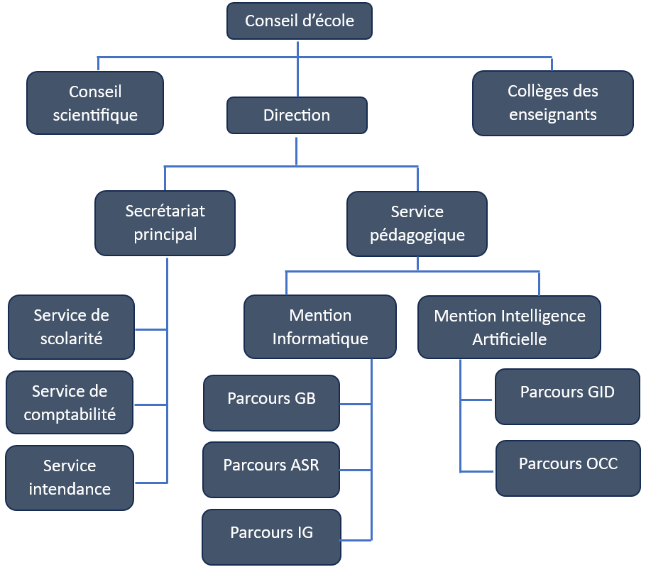
Organigramme de l’ENI
Notes:
Passons maintenant à la présentation de la société ARATO

Slide 10
Présentation de l’ARATO
Information
Crée en 2018
Crée par Julia RATOVONDRAHONA et
Josué RATOVONDRAHONA
Service
Urbanisation des SI
Externalisation des SI
Localisation & Contact
Lot 00 28 SS 3608 à Sahalava (Bâtiment Ex WisdomSchool)
+261 34 98 816 19 - +261 34 10 058 68
contact@arato.mg
www.arato.mg
Notes:
La société ARATO est une société spécialisée dans le domaine du développement informatique. Plus précisément une entreprise de service numérique. Son siège se trouve à Fianarantsoa Madagascar.
Crée en 2018 par Julia RATOVONDRAHONA et Josué RATOVONDRAHONA

Slide 11
Organigramme de l’ARATO
Conseillers(Partenaire et Parrain)
Directeur de projet
Chef de projet
RH
Responsable Finance
Responsable administratif
Equipe Technique
Community Manager
Notes:
Passons maintenant à la description de projet

Slide 12
Description du projet
Objectif
Concevoir et réaliser un système de gestion pour un site web spécialisé dans l’immobilier
Contexte
Un client souhaite un d’un système de gestion pour un site web spécialisé dans l’immobilier, pour faciliter la recherche des propriétés (chambres, appartements, terrains, etc…), des agences fiables pour le client et les propriétaires.
Résultat attendus
Fiable
Conviviale
Responsive
Performante
Robuste
Réutilisable
Répondre aux besoins de l’utilisateurs
Notes:
Le projet consiste à concevoir et réaliser un système de gestion pour un site web spécialisé dans l’immobilier

Slide 13
Besoin de l’utilisateurs
Gérer compte utilisateur
Gérer abonnement
Vérifier propriété
Gérer annonce publicitaire
Gérer compte agent
Gérer publication
Gérer visite
Gérer réservation

Slide 14
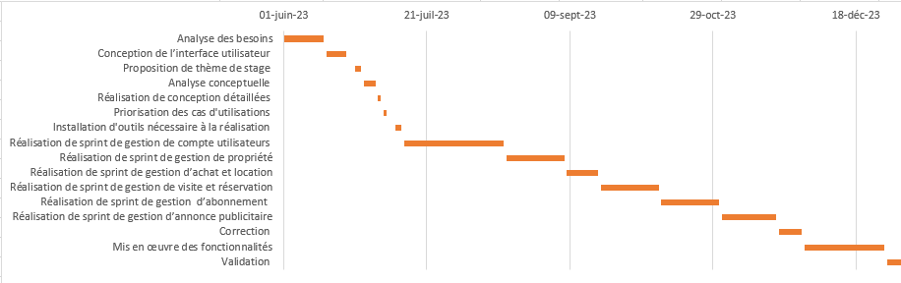
Chronogramme du Projet (en Jour)

Slide 15
Analyse et conception
Notes:
Entamons tout de suite à la 2ème partie l’analyse et conception

Slide 16
Organisation actuelle
Le client ne dispose qu'un serveur
Notes:
Auprès de la responsable de société ARATO, un client a formulé la demande de développement d’une application web pour une plateforme de gestion pour un site web spécialisé dans l’immobilier. Le client dispose uniquement d’un serveur de déploiement.

Slide 17
Critique de l’existant
Acteur | Point fort | Point faible
Client | Contact direct avec l’agence ou propriétaire Communication plus directe | Manque de temps pour rechercher des biens Date de visite varié Prix donné par les agents et le propriétaire peut être différents Pas de données centralisée sur les immobiliers Manque d’informations sur la propriété Moins de commodité pour la recherche de biens Propriété différents aux besoins Difficulté de suivre leurs demande et leurs transactions
Propriétaire des biens immobilier | Facilité de communication avec les clients ou agence Possibilité de discuter des détails en personne | Moins de visibilité pour les biens Difficulté de suivre les performances des biens Limitation de la portée du marché Responsabilité juridiques
Agence | Relations personnalisées Possibilité de fournir des conseils en personne Flexibilité dans l’interaction | Pas de contrat fixe avec le propriétaire ou un client Perte de temps et d’argent si un client annule une visite Possibilité de concurrence réduite Gestion manuelle des données (utilisation d’Excel)
Notes:
D’après le client ,il observe des points forts et points faible aux niveaux de la marché de l’immobilier

Slide 18
Propositions de solutions
Achat d’un logiciel libre ou open source pour la gestion des biens
Solutions
Conception et réalisation d’un système de gestion pour un site web spécialisé dans l’immobilier.
Notes:
Pour résoudre ce problème, 2 solutions ont été proposées comme :
Achat d’un logiciel libre ou open source pour la gestion des biens, exemple dans le site de webFrance
Conception et réalisation d’un système de gestion pour un site web spécialisé dans l’immobilier.
D’après les comparaisons ces solutions ont des avantages et inconvénients mais une seule solution sera prise en compte

Slide 19
Solutions retenu
Concevoir et réaliser d’un système de gestion pour un site web spécialisé dans l’immobilier
Notes:
qui
consiste à mettre en place un système automatisé, c’est à dire concevoir et réaliser un système de gestion pour un site web spécialisé dans l’immobilier

Slide 20



Outils et méthodes utilisés
Analyse conceptuel
UML
AGILE
VISUAL PARADIGM
Langage de modélisation
Méthode de gestion de projet
Outils de conception
Notes:
Il est primordial de choisir une méthode de gestion de projet. Parmi les différentes méthodes, la méthode scrum est choisie puisque c’est une méthode AGILE plus efficaces et moins rigides

Slide 21







Analyse conceptuel
Outils et méthodes utilisés
Notes:
On a choisi Php avec le framework Laravel pour le developpement du backend et
Javascript avec le framework next.js pour le developpement du backend
Pour le SGBD on utilise le PostegreSQL ,

Slide 22
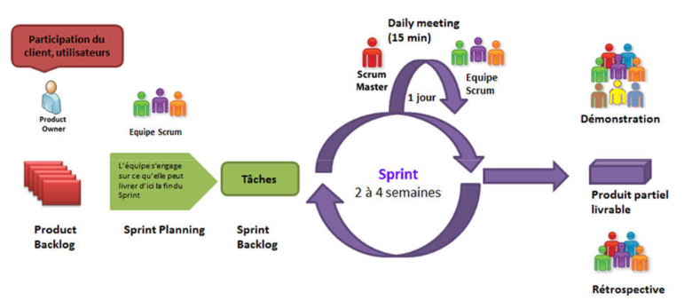
SCRUM
Notes:
Pour l’analyse conceptuel, on a utilisé la méthode SCRUM
La figure permet de montrer les étapes du SCRUM pour réaliser notre projet avec la méthode agile.

Slide 23
Equipe SCRUM
Equipe
Product Owner
Scrum Master
Equipe
Notes:
Nous allons maintenant présenter les équipes qui s’impliquent dans le projet avec ses rôles :
Product Owner : qui est le responsable du produit.
Scrum Master qui sert l’équipe Scrum de plusieurs manières.
L’équipe de développement qui développe les fonctionnalités.

Slide 24
User story
ID | En tant que…. | Je veux…. | Afin de….
1 | Super Administrateur | M’authentifier | Gérer les compte utilisateur, abonnement, vérifier propriété, gérer annonce publicitaire
2 | Administrateur d’agence | M’authentifier | Gérer publication, gérer visite et réservation
3 | Agent | M’authentifier | Ajouter des propriétés, consulter visite à faire
4 | Client | M’authentifier | Demander une visite, réserver une propriété, louer ou acheter une propriété
Notes:
Le tableau suivant représente l’extrait d’user story

Slide 25
Product Backlog
Item | Titre | Importance | Estimation (en jour) | Démonstration de fonctionnalité
1 | Gérer compte utilisateur | 20 | 40 | Développer l’interface pour la créer du compte client et tester avec l’API
2 | Gérer propriété | 23 | 19 | Développer l’API et l’interface pour afficher chaque type de compte
3 | Gérer abonnement | 5 | 7 | Développer l’API Développer l’interface pour gérer le type de bien tester et valider Développer l’API Développer l’interface pour gérer la propriété type appartement tester et valider Développer l’API pour gérer la propriété type chambre et tester Développer l’interface pour gérer la propriété type chambre, tester et valider Développer l’API interface pour gérer la propriété type terrain, tester et valider
4 | Gérer publication | 7 | 14 | Développer l’API pour gérer les types d’abonnement Développer l’interface pour gérer les types d’abonnement, tester et valider Développer l’API pour gérer les abonnées et tester Développer l’interface pour gérer les abonnées, tester et valider
Notes:
Cet tableau représente le Product backlog du projet

Slide 26
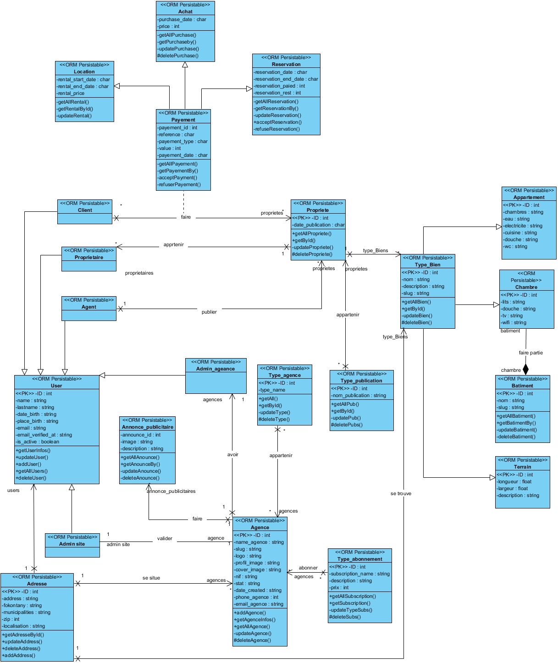
Diagramme de classe globale
Notes:
Le diagramme de classe permet de donner la représentation statique du système à développer.
Cette figure montre le diagramme de classe de conception globale

Slide 27
Réalisation et démonstration
Notes:
Entamons maintenant la 3ème partie, réalisation et démonstration.

Slide 28

Réalisation
Outils et méthodes utilisés
Notes:
D’abord, nous avons réalisé cette application dans un système d’exploitation Windows qui a été préinstaller dans notre machine.
Nous avons installé et configuré les outils utilisés pour le développement

Slide 29
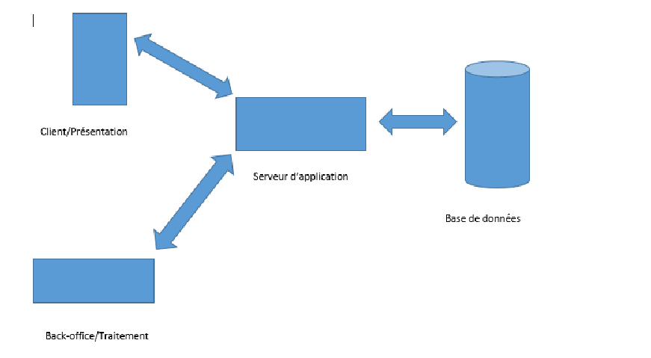
Réalisation
Architectures de l’application
Notes:
L’application suit l’architecture 4-tiers dont voici sa représentation.

Slide 30

Démonstration
Notes:
Faisons maintenant une démonstration de l’application.

Slide 31
Conclusion et perspectives
Notes:
CETTE ICI QUE MON EXPOSE S’ACHEVE
MERCIE POUR CETTE EMABLE ECOUTE
Et si vous avez des question ou des remarque a faire, je suis a votre disposition.

Slide 32
Conclusion et perspective
Concevoir, réaliser et déployer un système de gestion efficace pour une plateforme web dédié à l’immobilier
Gestion optimale des biens et des transactions
Avancement dans le monde de programmation
Elargissement de nos connaissances sur le développement de l’application
UML
AGILE : SCRUM
VISUAL PARADIGM
JAVASCRIPT: Next.js
PHP: Laravel
GIT
PostgreSQL
Gestion des messages
Suggestions automatiques basés sur les recherches
Notes:
Pour conclure ,concevoir, réaliser et déployer un système de gestion efficace pour une plateforme web dédié à l’immobilier

Slide 33
Merci pour votre aimable écoute
Notes:
Ainsi se termine ma présentation, je vous remercie de votre aimable attention.

Slide 34

Questions et Remarques
Notes:
Maintenant, je me tiens à votre disposition pour les questions et remarques que vous allez apporter

